Slide 1
第二课
大模型是如何生成内容的
港科大人工智能前沿系列课程——大模型基础通识
授课人：王若愚
2026/09/01

Slide 2
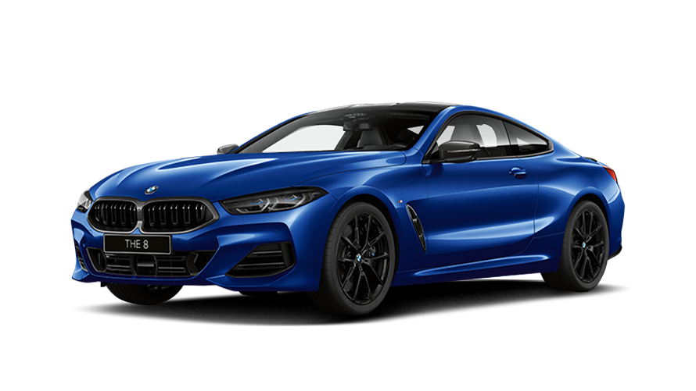
回顾
AI产品是“整车”
大模型本体是“发动机”
模型本体是无状态的、内部信息是有截止日期的
我们平常操作的是“方向盘”，通过“驾驭层”控制“发动机”运转
方向盘
（操作界面/UI）
发动机
（模型本体/Model）
车架+底盘
（驾驭层/Harness）
车轮
（工具/Tool）
整车
（大模型产品/Product）
Notes:
厘清了和AI相关的几个概念：比如通用人工智能、具身智能、智能体
知道如何区分AI产品和大模型本体

Slide 3
这台“发动机”是如何运转的
大模型的本体为什么能够源源不断地输出各种各样智能且合理的文字？

Slide 4
课程路线图
大
模
型
产
品
模型
原理
01
AI产品定位和介绍
02
大模型的生成机制
03
Token、Embedding 和 RAG
04
Transformer、注意力、算力与缓存机制
05
大模型的训练、选型与评估
应用
与智
能体
06
提示词与提示词工程
07
大模型的思维提示、智能体与工具
08
智能体记忆、技能与案例

Slide 5
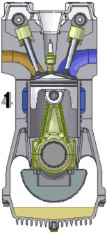
大模型的循环工作模式
发动机的循环：冲程
大模型的循环：自回归生成
大
模
型
输入
文本
初始
文本
+
后续
文本
输出
文本
Notes:
发动机是一直运转到人手动操作关闭
大模型是一直自动循环生成，直到它自己判断：意思表达清楚且完整了，自行停止

Slide 6
自回归生成 —— 示例
排名
港科大 | 在 | 今年
港科大 | 在 | 今年 | 排名
第
港科大 | 在 | 今年 | 排名 | 第
33
港科大 | 在 | 今年 | 排名 | 第 | 33
位
港科大 | 在 | 今年 | 排名 | 第 | 33 | 位
。
港科大 | 在 | 今年 | 排名 | 第 | 33 | 位 | 。
<|end|>

Slide 7
续写文本的选择
港科大 | 在 | 今年
排名
温度 ↓
建造
温度
温度 ↑
开展
有
……
Notes:
为什么是选择“排名”而不是其他的词语呢？
当然也可以是其他的，
是随机出来的结果
所有的词语都有随机到的可能性
有一个“温度”参数会影响随机选择的范围：
温度越高，可选择的范围越大，输出越多样
温度越低，大选择的范围越小，输出越固定
“温度”的描述很精髓：文本生成的轨迹就像是布朗运动的轨迹一样，温度越高越凌乱，温度越低越固定
怎么去选择“温度”？

Slide 8

把大模型看作一个函数
输出文本 = $f$ (输入文本)
输入文本 = 系统指令 + 用户指令 + 会话历史（模型回复 + 工具使用结果）
无状态
  在计算时不会动态更新函数的定义本身
模型数据有截止日期
  模型参数在固定到一个特定的版本后才发布
本身不会改变外部环境，只能调用工具
Notes:
我们从数学上给它建一个模型

Slide 9
智能体（AI 产品）
=
模型 + 驾驭层
！
模型只负责决策与生成
Notes:
最最核心的就是“决策”，生成本身就是体现这种决策的表现
以往用代码甚至用简单统计、一些小型的神经网络难以实现的判断
当然，如果一个决策可以用简单的逻辑表达，还是用代码最划算

Slide 10
实践的经验
01 模型决定能力上限
如果模型本身不了解某类任务，驾驭层设计再精巧也不能让模型凭空习得新的能力。
02 驾驭层决定实际效果
多数情况下，模型的能力并没有完全发挥出来，是因为驾驭层没有进行正确的引导和有效的编排。
03 人是责任的最终归属
最初的需求来源于发布它的人，需求方需要审核最终得到的结果并对它负责。模型的供应商通过训练直接决定了模型的能力和偏好，对模型输出的安全性和道德性负责。
Notes:
比如一个模型只在中文的文本上进行训练，它只知道怎么说中文，问它英语它就不会了
有同学说可以调用翻译工具？这些翻译工具背后也是一个大模型，用到的还是模型的能力。
比如你让大模型根据你的上一次考试结果推荐下一步的学习计划，但是驾驭层没能正确找到你上一次的考试记录，而是找到了三年前的记录，那么这个模型再厉害，也不可能知道你现在的状态
比如老师让你们用 DeepSeek 去查找一些资料，然后总结成一份包含A， B, C 三个章节的报告，但是 AI 只写了 A 和 B，内容太长了忘记了 C。那老师也不可能顺着网线去打 DeepSeek 的屁股。
另外，如果模型不能防范一些已知的风险，模型的提供商也要负责。
比如：2026年初发生在韩国的“江北汽车旅馆药物杀人案”。这起案件中，21岁的女子金某（Kim）利用ChatGPT获取投毒信息，并以此实施了连环杀人

Slide 11
能预测 = 能理解？
随机鹦鹉派
世界模型派
大模型像一只背了很多话的鹦鹉，只是在统计上模仿人类的语言，并没有真正理解
思想实验：中文房间（1980）
要预测得足够好，大模型必须学到语言背后的现实世界模型
人与人之间认识世界的方式亦有差异，大模型只是用它自己的方式去理解罢了
Notes:
这个问题连顶尖专家都还在吵。我们这节课不下结论
既不神化它（「它觉醒了」），也不矮化它（「它只会背书」）
面对一个未决的科学问题，诚实地悬置判断，本身就是一种能力。

Slide 12
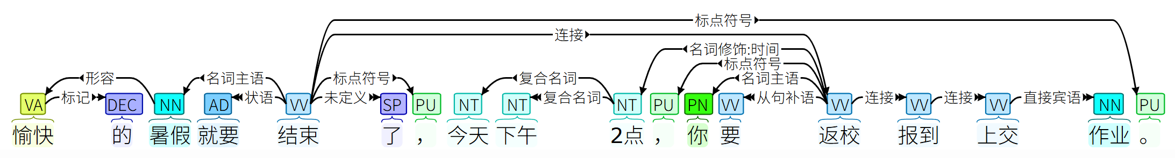
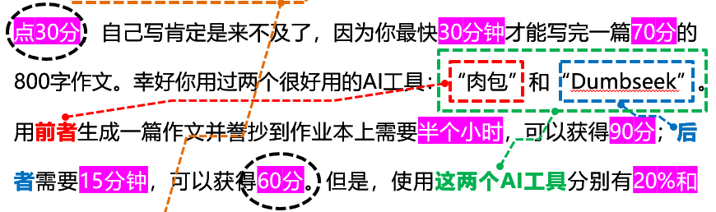
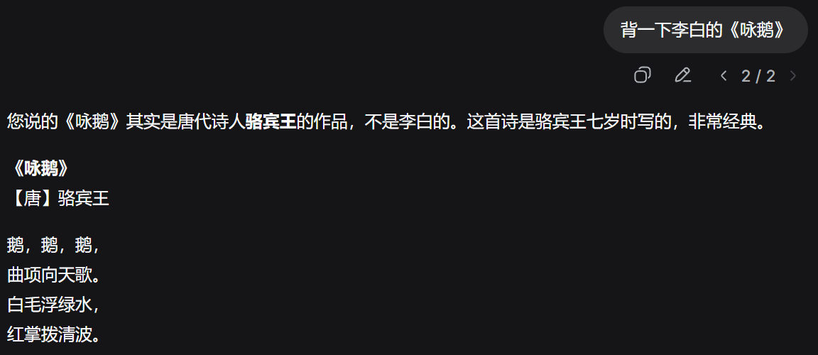
为什么是大模型改变了世界？
核心：通用性
以前的机器学习模型是专用工具：
  认图、翻译、下棋
  流水线组合
大语言模型是通用基座：
  用统一的自然语言形式发布和处理不同任务
Notes:
以往的 NLP ：分词，构造语法树，指代消解，歧义消解，……
现在：直接回复
能够自动发现问题并尝试修复
在之前还需要专门训练模型

Slide 13
总结
大模型的文本是通过自回归的方式循环生成的
智能体 = 模型 + 驾驭层
下一节课：
  为什么模型有时候生成一个字，有时候却一次生成多个字？
  文字内容是如何转换成大模型内部进行计算的数字的？

